Slide 1



BÀI TẬP LỚN
XÁC SUẤT THỐNG KÊ
Nhóm:18
Thành viên:
Trần Ngọc Duy: 2012846
Đinh Quang Vinh: 2015055
Trần Hoàng Vương: 2015110

Slide 2
1
Lời mở đầu
BÀI 1 : Xác định khoảng phóng điện chọc thủng của mẫu điện môi
2
Mục lục
3
BÀI 2 : Đánh giá độ tin cậy của hệ thống nguồn điện
4
Kết luận
5
Tài liệu tham khảo

Slide 3


Mở đầu
Ta thường cho rằng những con số là vô tri, vô giác, là khô khan hay đơn thuần là chán nản với chúng. Nhưng thực tế rằng, chúng có giá trị vô cùng mạnh mẽ, chúng là “ những con số biết nói”, được thể hiện giá trị qua Xác suất Thống kê.

Slide 4

Cũng có thể vì lý do đó mà môn học Xác suất Thống kê được dạy cho hầu hết các ngành trong trường đại học. Và cũng như trong thời đại công nghệ thông tin, với số lượng dữ liệu khổng lồ chưa từng có.

Slide 5
Xác suất là độ đo của toán học để đo tính phi chắc chắn của khả năng xảy ra một sự kiện (biến cố).
Thống kê là một phần toán học của khoa học, gắn liền với tập hợp dữ liệu, phân tích, giải thích hoặc thảo luận về một vấn đề nào đó, và trình bày dữ liệu, hay là một nhánh của toán học.
Định nghĩa thống kê về xác suất có ưu điểm lớn là không đòi hỏi những điều kiện áp dụng như đối với những định nghĩa cổ điển. Nó hoàn toàn dựa trên các quan sát thực tế để làm cơ sở kết luận về xác suất xảy ra của một biến cố.

Slide 6

Dựa vào đó, có thể hiểu thống kê toán học là một phương pháp khoa học phân tích và xử lý dữ liệu có được nhờ các thí nghiệm, các cuộc điều tra nghiên cứu các hiện tượng tự nhiên, các vấn đề kỹ thuật cũng như các vấn đề xã hội

Slide 7
Bài 1
1.1.Giới thiệu nội dung, ý nghĩa các thông số, giá tri bài toán
1.2. Trình bày hướng làm, cách giải
Giới thiệu nội dung Ý nghĩa các thông số bài toán Giá trị bài toán
1.3. Trình bày về code
Định dạngg
Ý tưởng thực hiện

Slide 8
1.1. Giới thiệu nội dung, ý nghĩa các thông số bài toán, giá trị bài toán:
a)Giới thiệu nội dung:
Ở bài toán thứ nhất, ta thực hiện việc xác định khoảng phóng điện chọc thủng của mẫu điện môi qua giá trị 15 lần đánh thủng và độ tin cậy cho trước. Tức ta đang tìm khoảng ước lượng cho 15 mẫu thử và trên thực tế là tìm ngưỡng an toàn cho giấy cách điện hay khoảng điện áp phù hợp để tránh bị đánh thủng.

Slide 9
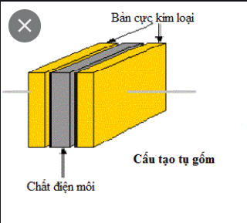
b)Ý nghĩa các thông số bài toán:
Hiện tượng phóng điện trong điện môi và điện áp đánh thủng:
Khi đặt U lên 2 đầu điện môi, vượt quá một giới hạn nào đó sẽ xảy ra phóng điện chọc thủng điện môi, khi đó bị mất hoàn toàn tính chất cách điện, hiện tượng đó chính là sự phóng điện chọc thủng của điện môi hay là sự phá huỷ độ bền điện môi.

Slide 10
Phóng điện chọc thủng còn gọi là đánh thủng điện môi hay phóng điện xuyên
qua. Trị số điện áp mà ở đó xảy ra đánh thủng điện môi được gọi là điện áp
đánh thủng (Uđt) trị số tương ứng của cường độ điện trường là cường độ đánh thủng hay cường độ điện trường cách điện (Eđt)
Cường độ điện trường cách điện “E” = Eđt chính là điện áp đánh
thủng điện môi trên 1 mm chiều dày.

Slide 11
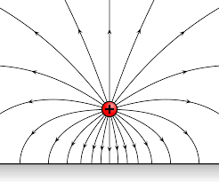
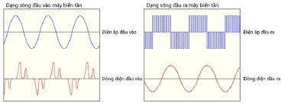

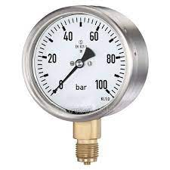

Thực tế có rất nhiều yếu tố ảnh hưởng tới E cách điện của điện môi:
dạng điện trường
dạng điện áp
thời gian tác dụng của điện áp
nhiệt độ
áp suất
độ ẩm

Slide 12
Ta cần xác định khoảng điện áp mà giấy bị đánh thủng, tức tầm trị mà có nguy cơ bị đánh thủng với độ tin cậy 99%

Slide 13
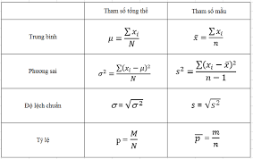
c) Giá trị bài toán:
Về mặc học thuật, bài toán giúp ta định hình về các phương pháp ước lượng khoảng, các cách thức tính phương sai và kiến thức về thống kê mẫu.

Slide 14
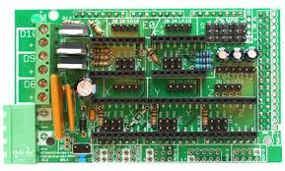
Về mặt ý nghĩa thực tế, đây là là toán tiêu biểu cho việc ước lượng khoảng an toàn cho các dụng cụ kỹ thuật điện. Trong thực tế, đây là phương pháp thử trước khi đưa dụng cụ vào trong mạch điện sử dụng,việc tính giá trị khoảng đánh thủng(khoảng an toàn hay ngưỡng định mức) giúp ta chọn mạch phù hợp để sử dụng linh kiện.

Slide 15
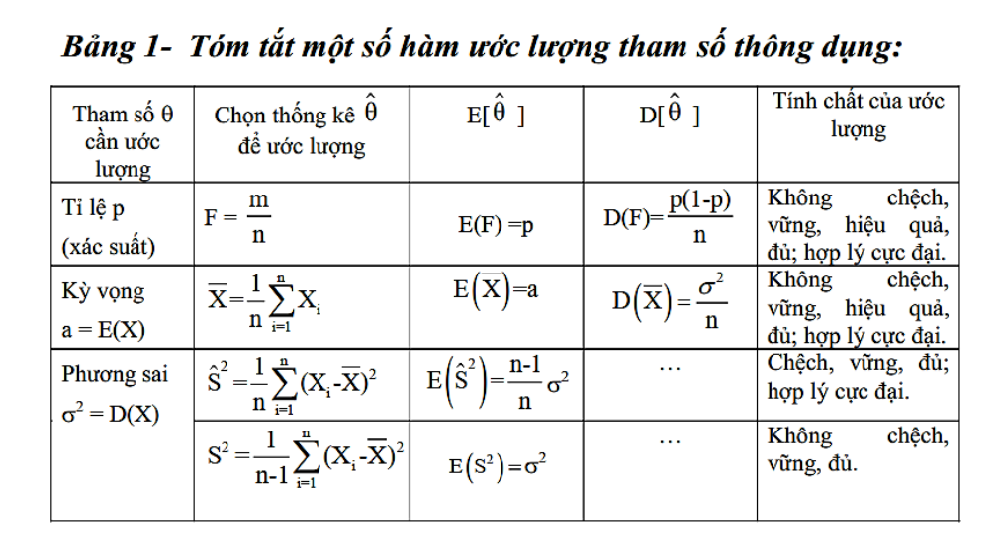
1.2. Trình bày hướng làm, cách giải:

Slide 16
Sơ lược về hàm Student:
Phân phối Student: hay còn gọi là phân phối t là phân phối mẫu lí thuyết gần đúng với phân phối chuẩn. Phân phối t được sử dụng để thiết lập khoảng tin cậy khi dùng các mẫu nhỏ để ước lượng giá trị bình quân chân thực của tổng thể. Phương trình này được dùng để tính toán phân phối t phụ thuộc vào quy mô mẫu (n), hay chính xác hơn, vào số bậc tự do (n-1). Phân phối t thường được sử dụng để xác định mức ý nghĩa cho quá trình kiếm định giả thuyết thống kê.

Slide 17
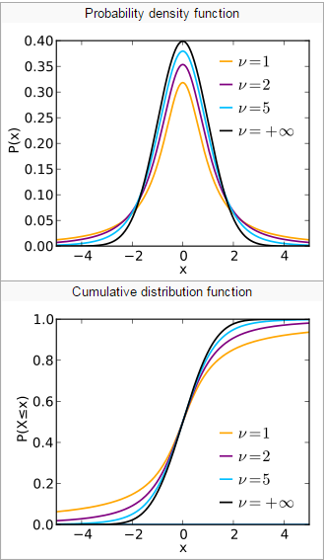
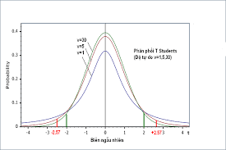
Đặc điểm:
Hình dạng đối xứng gần giống phân phối chuẩn hóa
Khi cỡ mẫu càng lớn càng giống phân phối chuẩn hóa
Cỡ mẫu càng nhỏ, phần đuôi càng nặng và xa hơn

Slide 18
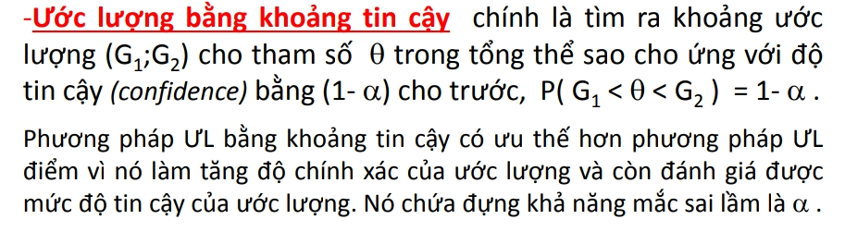

Slide 19
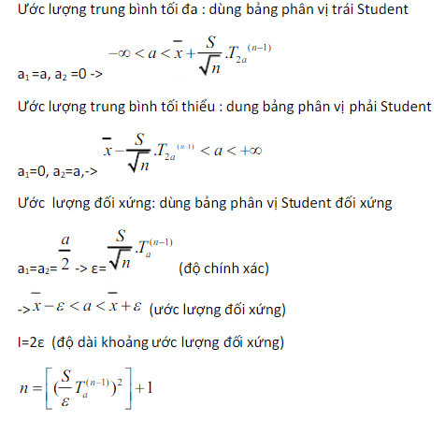
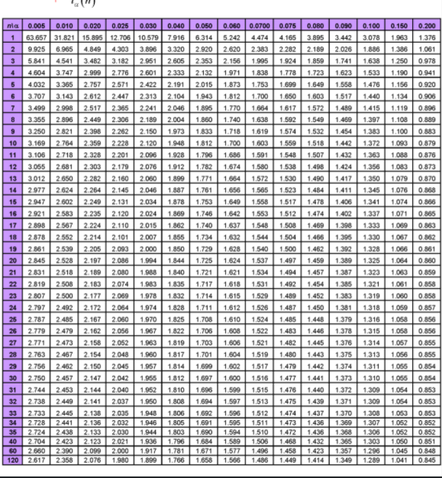
Cách xác định khoảng tin cậy

Slide 20
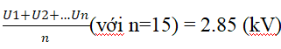
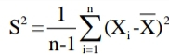
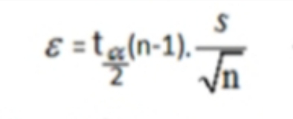
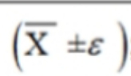
Giải toán
Vậy quanh trở lại bài toán ban đầu, ta có độ tin cậy 0.99, số lượng 15 mẫu thử(<30) nên ta sử dụng giá trị student với T(0.005 ; 14)= 2.947
Giá trị trung bình là
Sử dụng công thức với bình phương phương sai là
=> phương sai S=0.193763
Ngưỡng ước lượng so với trung bình là:
=0.147436
= ( 2.702564 ; 2.997436 ) kV
Khoảng ước lượng là

Slide 21

1.3. Trình bày code và ý nghĩa:
a) Định dạng:
Bài code đươc thực hiện trên ứng dụng Dev C.
Viết dưới dạng ngôn ngữ lập trình C.

Slide 22
b) Ý tưởng thực hiện:
Bài code được viết nhằm kết hợp môn Xác suất thống kê và kiến thức về môn Ngôn ngữ lập trình đang học để tạo kiến thức liên môn.
Đồng thời việc tự tạo nên các hàm tính tổng, trung bình, phương sai cũng như các kiến thức để tính α, ε giúp chúng ta hiểu rõ và nắm vững cách thức tính cũng như việc ghi nhớ, đọc hiểu quá trình các công thức và ý nghĩa của chúng.

Slide 23
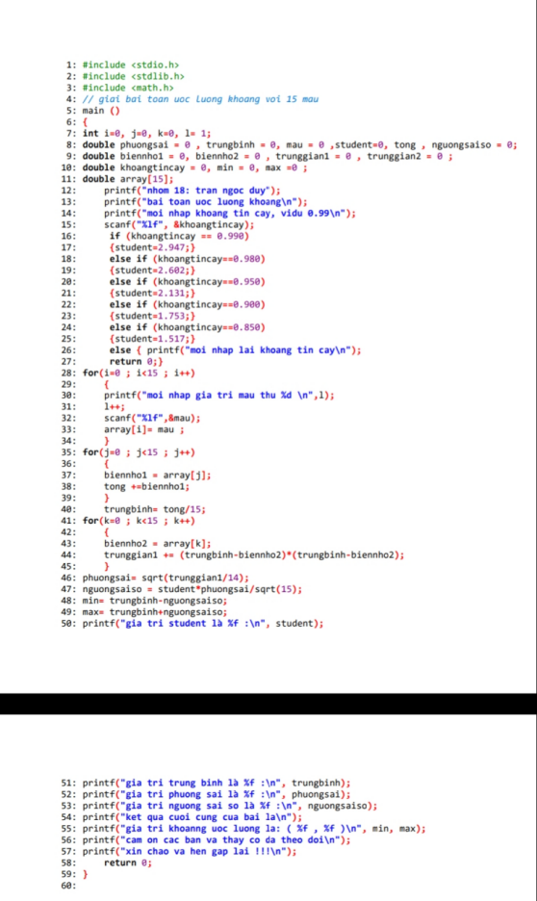
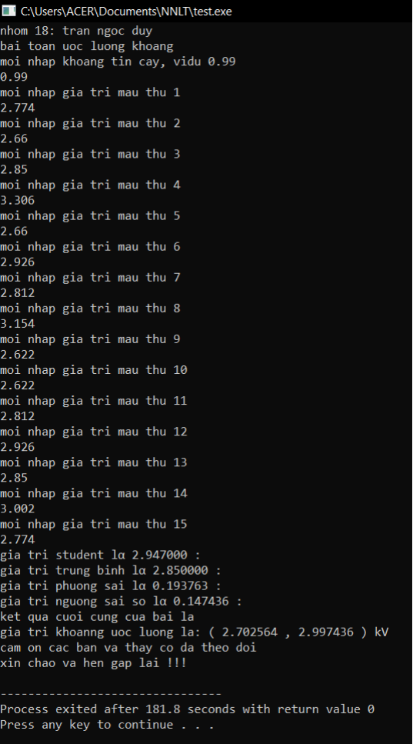

Slide 24
Giới thiệu nội dung, ý nghĩa các thông số, giá trị bài toán
Giới thiệu nội dung Ý nghĩa các thông số Giá trị bài toán
Trình bày hướng làm, cách giải
Bài2
Lý thuyết xác suất liên quan Giải toán
Trình bày code và ý nghĩa
Định dạng Ý tưởng thực hiện và trình bày

Slide 25
2.1 Giới thiệu nội dung, ý nghĩa các thông số, giá trị bài toán
a) Giới thiệu nội dung:
Bài toán thứ hai đưa ta đến với công việc tương lai cho các sinh viên khoa điện hiện giờ. Ở đây, ta sẽ là người tham gia như một kĩ sư cho hệ thống truyền tải điện, có trách nhiệm quản lí, tính toán thời gian kỳ vọng thiếu hụt công suất nguồn LOLE (Loss of Load Expectation) cũng như lượng điện năng kỳ vọng bị thiếu LOEE (Loss of Energy Expectation) trong năm. Từ các điều kiện như đặc điểm nhà máy phát công suất và nơi tiêu thụ với các đặc tính tải, ta cần xác định các giá trị và rút ra các ý nghĩa để tạo nên phương án phù hợp

Slide 26

b) Ý nghĩa các thông số:
Hệ số cưỡng bức FOR:
Trong kỹ thuật điện , mất điện cưỡng bức là tình trạng ngừng hoạt động của trạm điện , đường dây tải điện hoặc đường dây phân phối khi tổ máy phát điện không thể sản xuất được do sự cố bất ngờ. FOR được định nghĩa là số giờ đơn vị bị mất điện cưỡng bức trên tổng số giờ trong một năm (là tổng số giờ nhà máy điện sẵn sàng phục vụ và số giờ nhà máy điện bị cắt điện cưỡng bức).

Slide 27
Phụ tải
Phụ tải điện là đại lượng đo bằng tổng công suất tiêu thụ của các thiết bị điện trong một thời điểm, đây là hàm số của nhiều yếu tố theo thời gian, không tuân thủ theo một quy luật nhất định và là một thông số quan trọng để lựa chọn các thiết bị của hệ thống điện. Xác định phụ tải điện (phụ tải tính toán) xảy ra hai trường hợp: Nhỏ hơn phụ tải thực tế thường dẫn đến các sự cố hoặc làm giảm tuổi thọ các thiết bị, là nguy cơ tiềm ẩn cho các sự cố tai nạn sau này. Lớn hơn phụ tải thực tế sẽ gây lãng phí do các thiết bị không được khai thác, sử dụng hết công suất

Slide 28


Slide 29
Phụ đỉnh
- Phụ tải đỉnh là khoảng giá trị công suất tiêu thụ tăng nhanh, đạt trị số cực đại và tồn tại trong thời gian ngắn. Tuỳ theo khoảng thời gian ta đang nghiên cứu mà sẽ định hướng thời điểm phụ tải đỉnh khác nhau. VD: phụ tải đỉnh trong ngày sẽ là các giờ cao điểm 17h đến 20h - Việc xác định phụ tải đỉnh có vai trò quan trong trong điện tử công suất để có biện pháp bù công suất, tăng công suất hệ thống điện truyền tải, đồng thời có các biện pháp phân bố điện phù hợp.

Slide 30
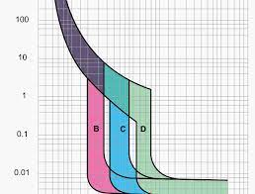
Đường cong đặc tính tải
Là đồ thị hàm công suất tiêu thụ theo biến thời gian , tuỳ theo muc đích mà ta có các đặc tính tải theo tháng, mùa, năm hay thời gian lớn hơn để theo dõi mức độ tiêu thụ có tốc độ phát triển như thế nào. Từ mỗi đường cong mà ta đọc được các giá trị và có phương án tức thời hoặc lâu dài phù hợp cho nhà máy điện.
Lưu ý: Ở bài toán này, để đơn giản hoá đồ thị và với mục đích giới thiệu, ta mô hình hoá đường cong đặc tính tải ở dạng phương trình bậc nhất y=ax+b.

Slide 31
c) Giá trị bài toán:
Về mặt học thuật, bài toán cho ta tổng ôn lại các kiến thức của xác suất lẫn thống kê từ các giá trị độ lệch chuẫn đến các cách tính xác suất đầy đủ, xác suất Bernoulli lẫn các hình thức phân phối chuẩn, phân phối nhị thức.
Về mặt thực tế, bài toán giúp ta có cái nhìn tổng quan về hệ thống truyền tải công suất và các vấn đề phát sinh trong quá trình này tạo nên giá trị, nói lên vai trò và nhiệm vụ cho người kỹ sư quản lí hệ thống truyền tải công suất. Bên cạnh đó là vai trò người kỹ sư khi tính toán cân bằng giữa việc xây dựng bao nhiêu tổ máy và nhu cầu điện năng của vùng

Slide 32
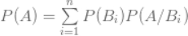
2.1. Trình bày hướng làm, cách giải.
a) Lý thuyết xác suất liên quan:
Xác suất đầy đủ:
Giả sử ta có nhóm đầy đủ các biến cố ( nghĩa là 2 biến cố bất kỳ đều xung khắc với nhau và tổng của n biến cố này tương đương với biến cố chắc chắn:
Biến cố A cần tìm xác suất quan hệ với nhóm đầy đủ như sau: Biến cố A xẩy ra thì suy ra xảy ra biến cố Bi nào đó; còn ngược lại nếu xảy ra biến cố Bi nào đó thì chưa khẳng định biến cố A xảy ra. Khi đó P(A) được tính như sau:

Slide 33
Phân phối nhị thức:
Phân phối nhị thức (binomial distribution) là một phân phối xác suất tóm tắt khả năng để một giá trị lấy một trong hai giá trị độc lập trong một tập hợp các tham số hoặc giả định nhất định
Là một dạng phân phối rời rạc thường dùng trong thống kê, ngược lại của các dạng phân phối liên tục như phân phối chuẩn. Điều này là vì phân phối nhị thức chỉ tính đến hai trường hợp, thường được thể hiện là 1 (cho thành công) hoặc 0 (cho thất bại) trong một số lượng lần thử.

Slide 34
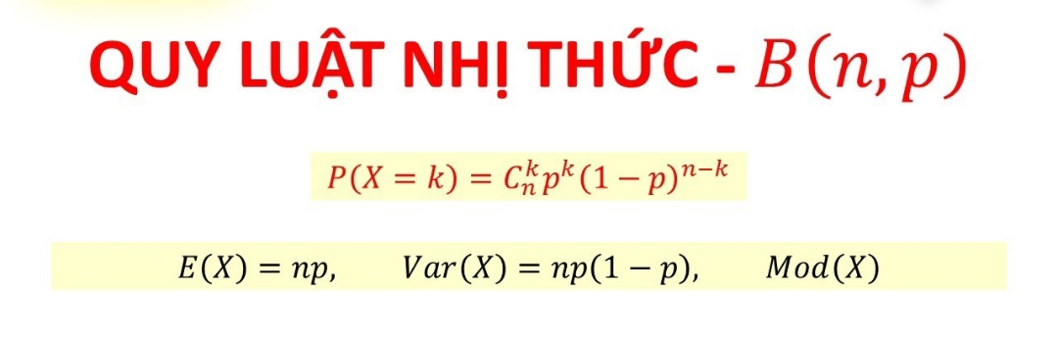
Phân phối nhị thức thể hiện xác suất để x thành công trong n phép thử, với xác suất thành công p của mỗi phép thử.
Phân phối nhị thức được tính bằng cách nhân xác suất thành công p lũy thừa số lần thành công k với xác suất thất bại lũy thừa chênh lệch giữa số lần thử n và số lần thành công. Sau đó, nhân với tổ hợp giữa số lần thử và số lần thành công vì số lần thành công có thể được phân bố bất kì trong số lần thử

Slide 35
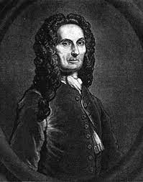
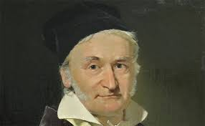
Phân phối chuẩn:
Phân phối chuẩn (Normal distribution) được nêu ra bởi một người Anh gốc Pháp tên là Abraham de Moivre (1733). Sau đó Gauss, một nhà toán học ngưới Đức, đã dùng luật phân phối chuẩn để nghiên cứu các dữ liệu về thiên văn học (1809) và do vậy cũng được gọi là phân phối Gauss.
Abraham de Moivre
Gauss

Slide 36
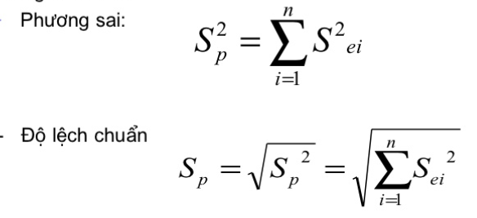
Hai thông số quan trọng trong một phân phối là giá trị trung tâm hay gọi là trung bình µ và phương sai σ2 (hoặc độ lệch chuẩn σ) và thường biểu thị bằng X ~ N (µ, σ2) (N viết tắt từ normal).
Nếu phân phối chuẩn được chuẩn hóa với trung bình µ =0 và độ lệch chuẩn σ=1, được viết tắt là: Z ~ N (µ =0, σ =1), được gọi là phân phối chuẩn chuẩn hóa (standardized normal distribution)

Slide 37
Một số tính chất với phân phối chuẩn:
Khoảng giá trị ước lượng:
68.26894921371% của diện tích dưới đường cong là nằm trong khoảng 1 lần độ lệch chuẩn tính từ trị trung bình (tức là khoảng
95.44997361036% của diện tích dưới đường cong là nằm trong khoảng 2 lần độ lệch chuẩn (µ - 2σ ; µ +2σ )
99.73002039367% của diện tích dưới đường cong là nằm trong khoảng 3 lần độ lệch chuẩn (µ - 3σ ; µ + 3σ).
Vậy nên trong các bài toán cần giá định giá trị phân vùng xác suất, ta thường chia 7 đoạn với các đoạn chủ yếu lấy từ (µ - 3σ ; µ + 3σ). Để đảm bảo chính xác cho bài toán, dễ thực hiện phân chia 7 đoạn cho các trường hợp cụ thể.

Slide 38
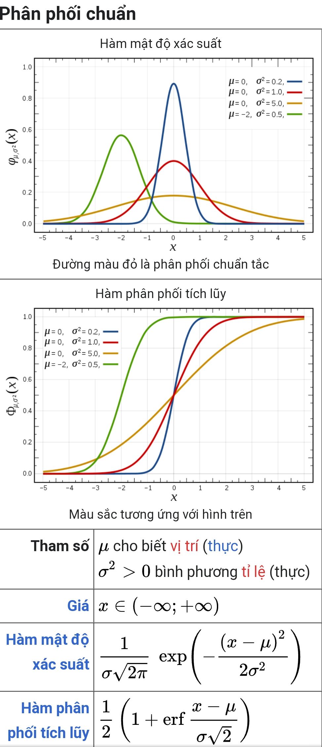

Slide 39
b) Giải toán:
Mô tả bài toán:
?
Hệ thống nguồn điện gồm 12 tổ máy 6 MW, mỗi tổ máy có hệ số FOR = 0,09, dự báo phụ tải đỉnh là 59 MW với độ lệch chuẩn σ = 0,03. Đường cong đặc tính tải trong năm là đường thẳng nối từ 100% đến 40%.
a, Xác định thời gian kỳ vọng thiếu hụt công suất nguồn LOLE ( Loss of load expectation) trong năm.
b, Xác định lượng điện năng kỳ vọng bị thiếu LOEE ( Loss of energy expectation) trong năm.

Slide 40
Theo đề bài
Số lượng tổ máy | n | 12
Công suất của một tổ máy | P (MW) | 6
Tải đỉnh | Pload (MW) | 59
Đặc tính của tải trong năm | Px | 40%
Hệ số cưỡng bức | FOR | 0.09
Độ lệch chuẩn | σ | 3%
Số lượng tổ máy | n | 12
Công suất của một tổ máy | P (MW) | 6
Tải đỉnh | Pload (MW) | 59
Đặc tính của tải trong năm | Px | 40%
Hệ số cưỡng bức | FOR | 0.09
Độ lệch chuẩn | σ | 3%

Slide 41
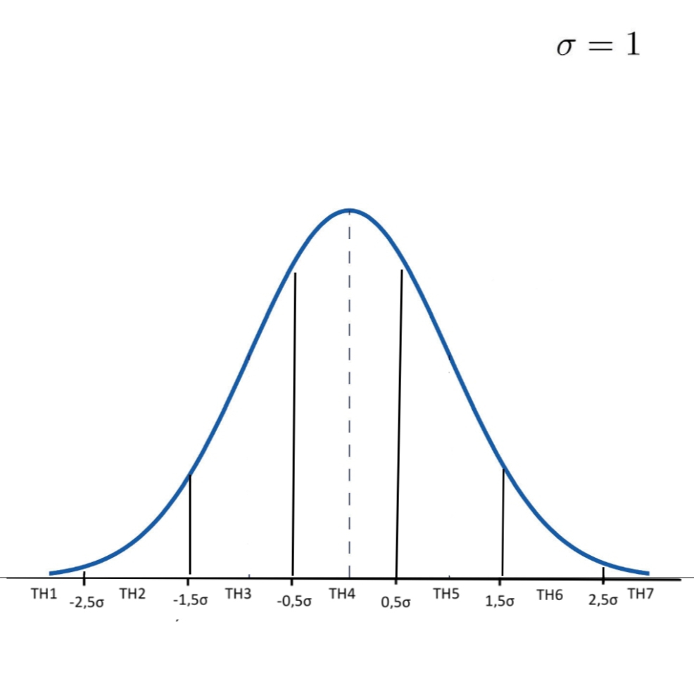
Có 7 trường hợp có thể xảy ra:

Slide 42
Ta có bảng xác suất các trường hợp như sau
Trường hợp | Lệch -3σ | Lệch -2σ | Lệch -1σ | Lệch 0σ | Lệch 1σ | Lệch 2σ | Lệch 3σ
Xác suất | 0,006 | 0,061 | 0,242 | 0,382 | 0,242 | 0,062 | 0,006

Slide 43
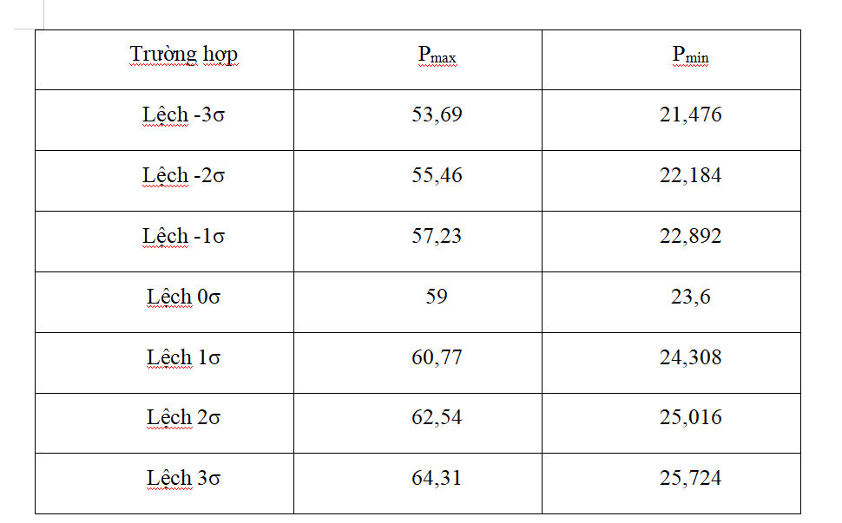
Pmax = ( Tải đỉnh) *( 1± α *σ) với α = -3→3
Pmin = Pmax * 40%

Slide 44
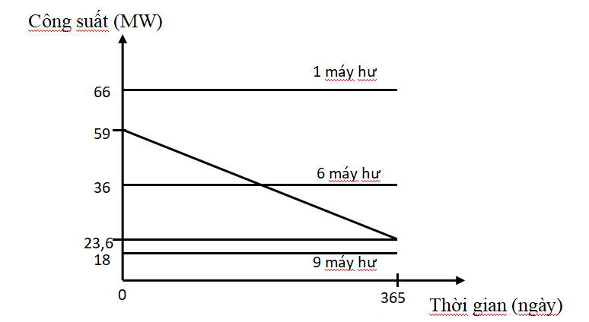
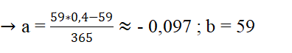
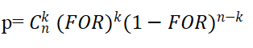
a, Ta giải cho 1 trường hợp lệch 0σ
Phương trình đặc tuyến tải có dạng: y = ax + b
Xác suất tổ máy hỏng trong từng trường hợp:

Slide 45
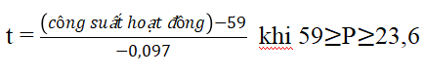
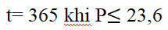
Liệt kê các trường hợp các máy bị hỏng: 0 tổ máy đến 12 tổ máy
Từ số máy hỏng ta suy ra công suất thiếu hụt bằng công thức: số máy hỏng * 6 (MW)
Công suất hoạt động: P = 12*6 – số máy hỏng *6
Thời gian thiếu hụt công suất nguồn
t=0 khi P
59
Thời gian kỳ vọng thiếu hụt công suất nguồn là: p*t

Slide 46
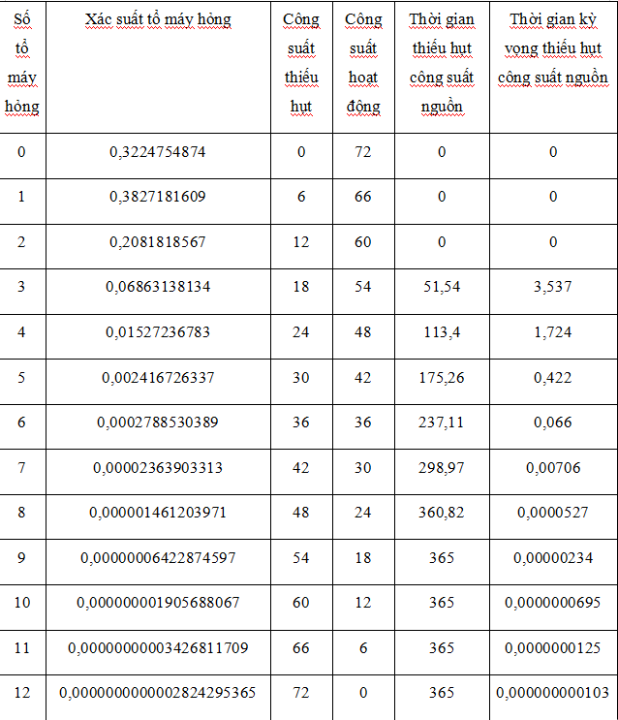
Thời gian kỳ vọng thiếu hụt công suất nguồn trong trường hợp lệch 0σ là: 5,767721101

Slide 47
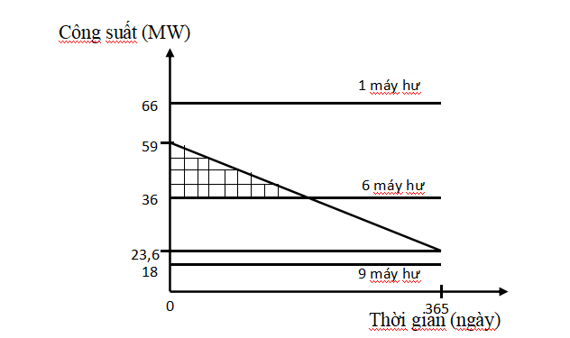
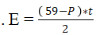
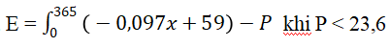
b, Tính lượng điện năng kỳ vọng bị thiếu hụt
Điện năng bị thiếu trong năm là
E = 0 khi P
59
khi 59 > P 23,6
Điện năng kỳ vọng bị thiếu trong năm là: E*p

Slide 48
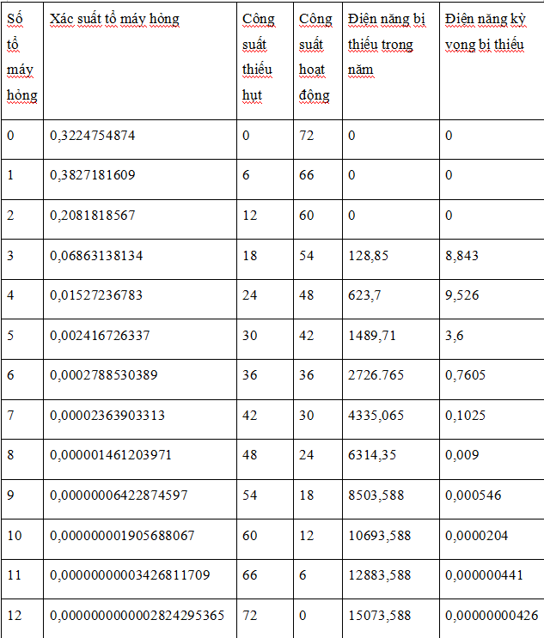

Slide 49
Điện năng kỳ vọng bị thiếu trong trường hợp lệch 0σ là: 22,84584804
Các trường hợp còn lại chúng ta sẽ làm tương tự ta có bảng giá trị như sau:
Các trường hợp | Xác suất xuất hiện | Thời gian kỳ vọng thiếu hụt công suất nguồn | Điện năng kỳ vọng bị thiếu | Xác suất
Lệch -3σ | 0,006 | 1,367472347 | 5,249535887 | 0,006
Lệch -2σ | 0,061 | 2,772263831 | 8,536682741 | 0,061
Lệch -1σ | 0,242 | 4,31631397 | 14,4701765 | 0,242
Lệch 0σ | 0,382 | 5,767721101 | 22,84584804 | 0,382
Lệch 1σ | 0,242 | 8,739246652 | 34,06810079 | 0,242
Lệch 2σ | 0,062 | 13,56757436 | 52,62656712 | 0,062
Lệch 3σ | 0,006 | 18,13012256 | 78,90014016 | 0,006
Thời gian kỳ vọng thiếu hụt công suất nguồn LOLE ( Loss of load expectation) trong năm là: 8,49998405
Lượng điện năng kỳ vọng bị thiếu LOEE ( Loss of load energy expectation ) trong năm là: 24,76185992

Slide 50
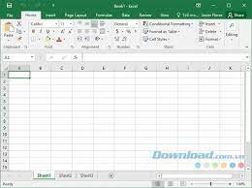

2.3.Trình bày code và ý nghĩa
a) Định dạng:
Bài code được thực hiện trên ứng dụng Excel
File định dạng: xls

Slide 51
b) Ý tưởng thực hiện và trình bày:
Để có thể trực quan nhìn vào các số liệu đồng nhất, bài code được trình bày trên ứng dụng Excel. Vì số liệu và các trường hợp khá lớn, ta biểu diễn trên Excel có lợi thế phân chia các vùng số liệu dễ dàng và so sánh các trường hợp trực quan, tạo ưu thế khi điều chỉnh số liệu khi bổ sung, tiếp cận dễ dàng, miễn phí và có khả năng sử dụng lớn, là công cụ có khả năng mạnh trong việc tính toán và sử lí số liệu.

Slide 52
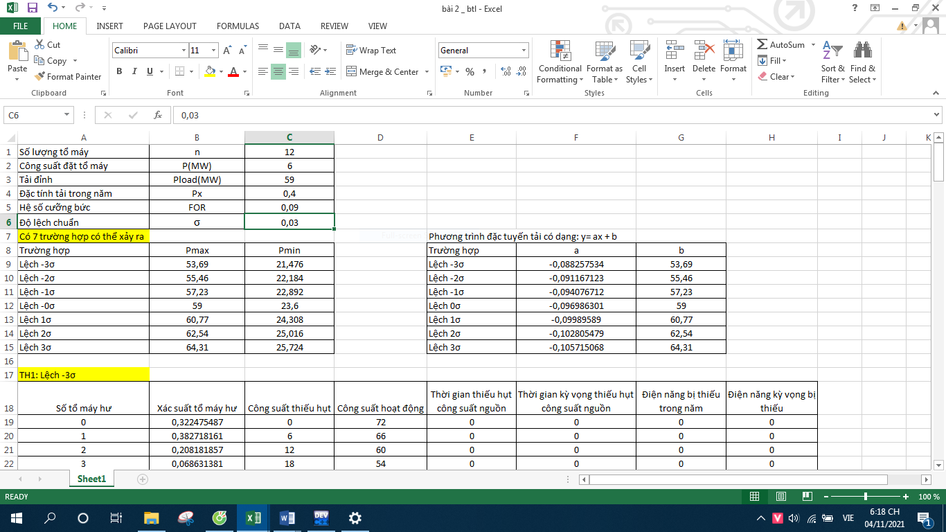

Slide 53
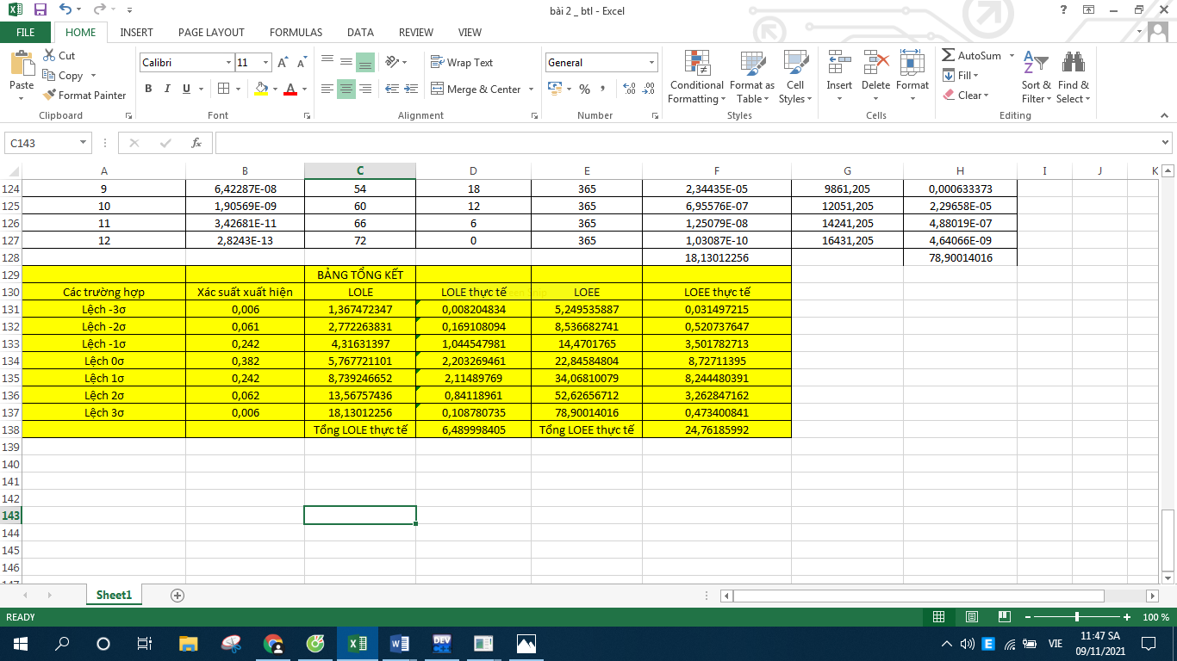

Slide 54

Kết luận
Ta có thể đọc được, chọn được những cách thức xử lí phù hợp hay nói xa hơn, xác suất và thống kê định hình cho chúng ta biết về tương lai và xây dựng cho ta những dự trù phù hợp
Xác suất và thống kê từ một nhánh của Toán học đã hình thành và phát triển mạnh mẽ. Chúng tạo nên những ứng dụng vô cùng lớn xung quanh chúng ta ở thời đại 4.0, thời đại mà những tổ hợp những có số sức mạnh vô cùng lớn.
Trực tiếp đến với kĩ thuật, nơi đặc biệt gắn liền với những số liệu, xác suất và thống kê tạo nên những yêu cầu cho những kĩ sư tương lai về nền tảng cơ bản, cách thức sử dụng những con số vào công việc của mình

Slide 55
Tài liệu tham khảo
2.https://www.youtube.com/watch?v=HFdjtV24xV4&list=PLsEmKKF4H46mAkcfBDDu6Qo1EY7vZwO5k
1.Nguyễn Kiều Dung(2021). Slide bài giảng môn Xác suất thống kê/ đại học Bách Khoa tp.HCM
3.https://vietnambiz.vn/phan-phoi-nhi-thuc-binomial-distribution-la-gi-nhung-dac-diem-can-luu-y-20191118140522351.htm
4.https://vi.wikipedia.org/wiki/Ph%E1%BB%A5_t%E1%BA%A3i_%C4%91i%E1%BB%87n
5. Và một số tài liệu tham khảo nội dung liên quan, tài liệu code khác.

Slide 56

CẢM ƠN
Cô và các bạn đã lắng nghe

